Slide 1
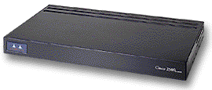
思科2500系列路由器

Slide 2
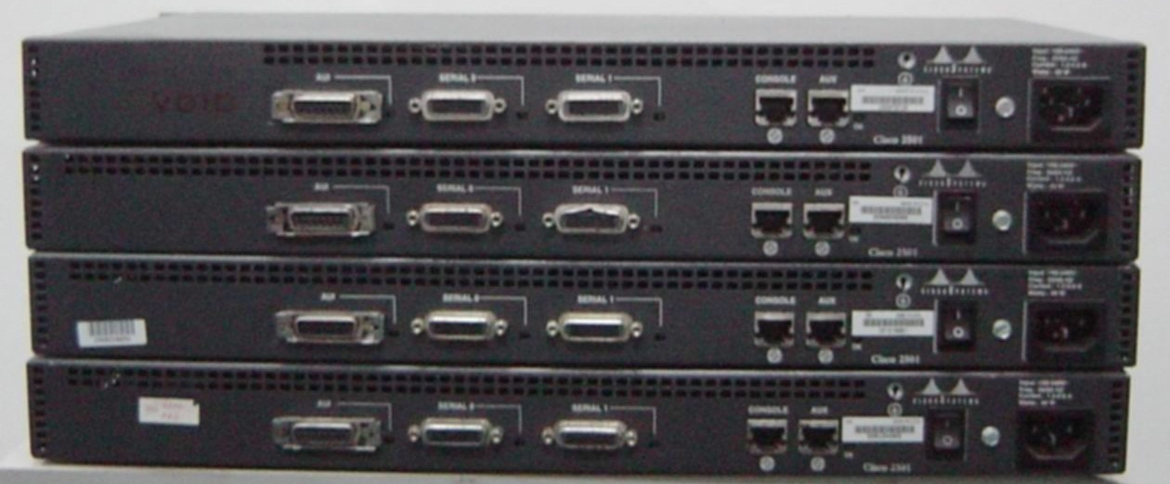
思科2500系列路由器

Slide 3
思科2500系列路由器
适用范围：
思科2500系列路由器适用于企业的分支机构与总部间需要经常进行少量数据交换的公司，员工经常不
在办公室，但需访问企业内部网络的公司，需要较多远程访问，但对速率要求不敏感的网络要求。较
低的网络建设成本和较低的网络使用成本。
产品特性：
快速的网络配置
简单的网络管理
低廉的网络建设成本
优秀的网络性能
接口配置：
Serial：同步串口，速率：1.544Mbps-2.048Mbps
Console：控制台口，路由器配置接口
AUX：异步端口，主要用Modem连接实现远程配置
AUI：连接单元接口，是一个辅助接口，通常用转接器（AUI-to-RJ-45）实现对10M以太网的连接

Slide 4
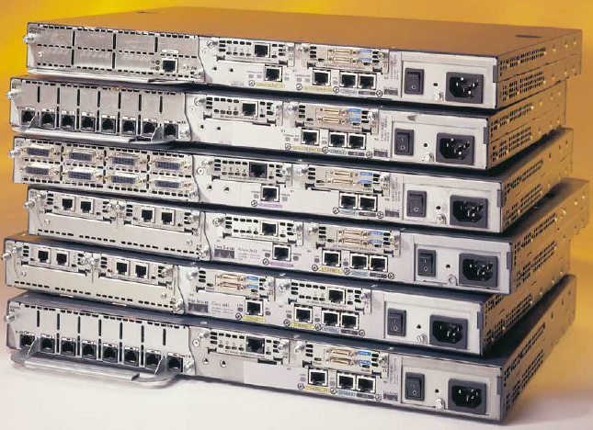
思科2600系列路由器

Slide 5
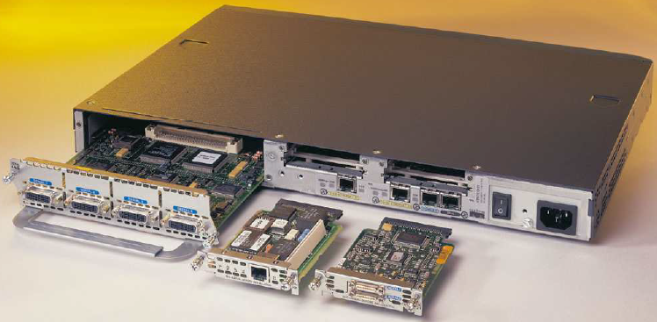
思科2600系列路由器

Slide 6
思科2600系列路由器
思科2600系列路由器特性：
模块化特性
Cisco 2600系列路由器都内置有插槽来支持一到两个高级集成模块
支持70多种网络模块，比如广域网接口卡、以太网接口卡、语音接口卡
企业级安全
状态化检测防火墙，提供了高度安全的解决方案
VPN ：软件和硬件加密
入侵检测系统（IPS）
支持语音（Voice）
作为语音的网关

Slide 7
路由器基本硬件组成
NVRAM
RAM
配置寄存器
ROM
端口
Flash

Slide 8
RAM
RAM
NVRAM
Config
Config
  RAM用于存放当前运行的配置：running-config，一旦断电或者重启RAM中所有的配置全部丢失

Slide 9
NVRAM
RAM
NVRAM
Config
Config
  NVRAM用于存放配置文件：startup-config的，路由器断电或者重启后，还可以保证断电、重启之前的状态，NVRAM叫非易失性随机存储器

Slide 10
Flash中加载IOS映像文件
RAM
IOS
Flash
IOS
Flash中的映像文件需要解压缩到RAM中才能够使用，一般Flash中第一个文件为IOS映像文件

Slide 11
ROM的功能
Bootstrap
引导程序
POST
加电自检
ROM
monitor
Mini IOS
存放完成基本功能的微代码

Slide 12
路由器加电/启动顺序
加电自检（POST）
加载并运行启动引导微代码
寻找、加载IOS映象文件
寻找、加载配置文件
正常运行

